Slide 1
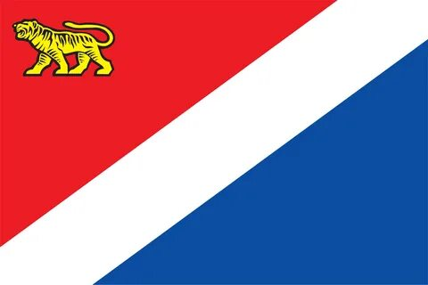
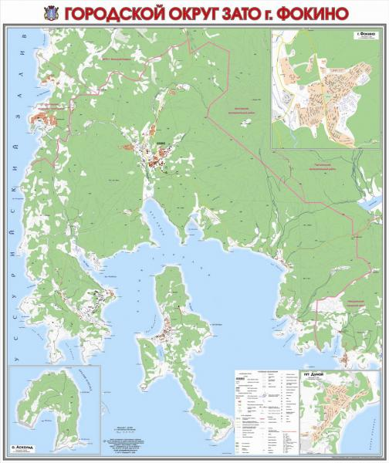

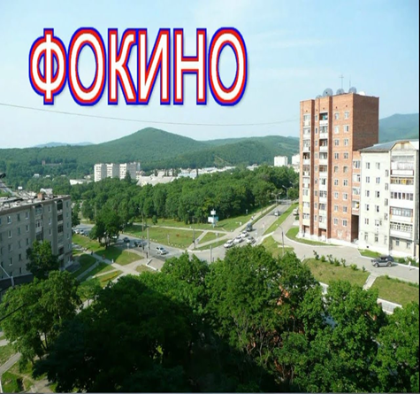
П р и м о р с к и й к р а й
«Путешествие по городскому округу ЗАТО Фокино».

Slide 2

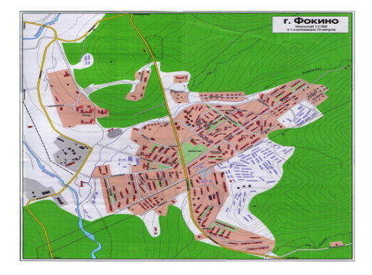
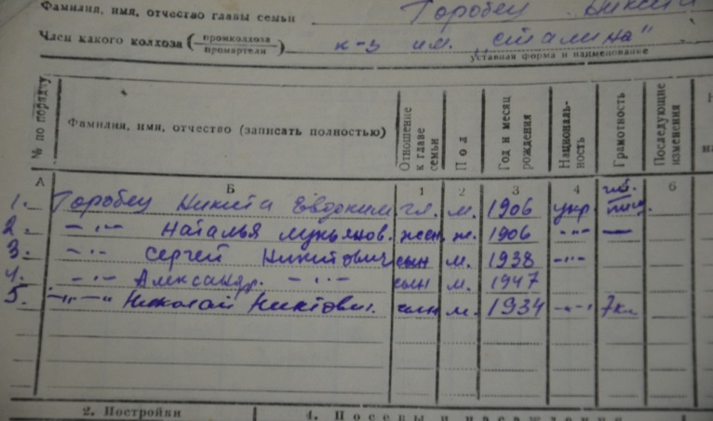
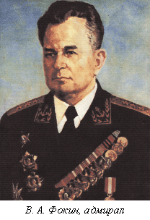
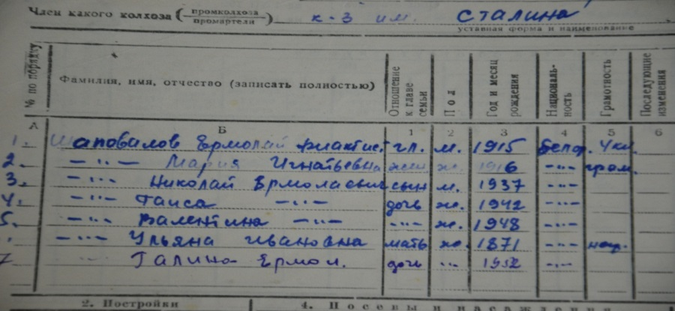
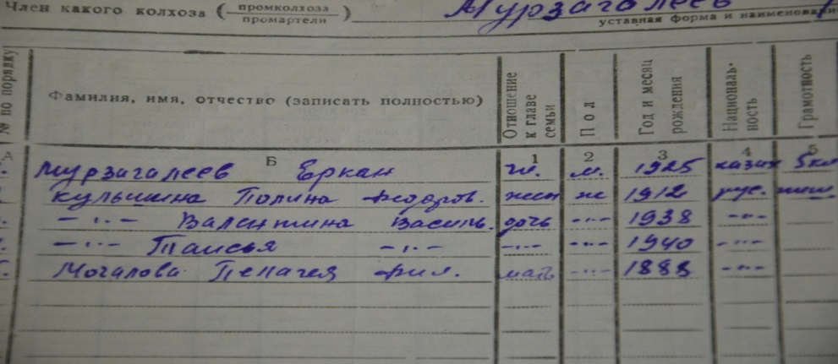
Наша малая родина – город Фокино.
НАША МАЛАЯ РОДИНА
Первоначально по столыпинской реформе было направлено 88 человек с Украины. Посёлок назывался Промысловка.

Slide 3
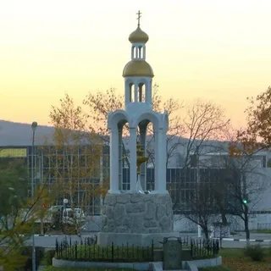
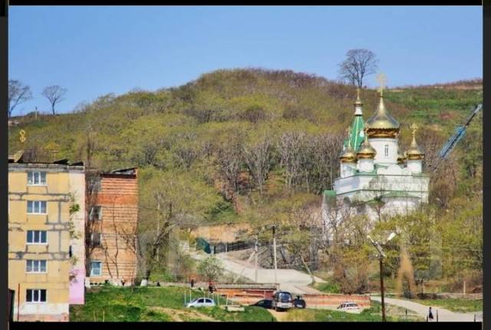
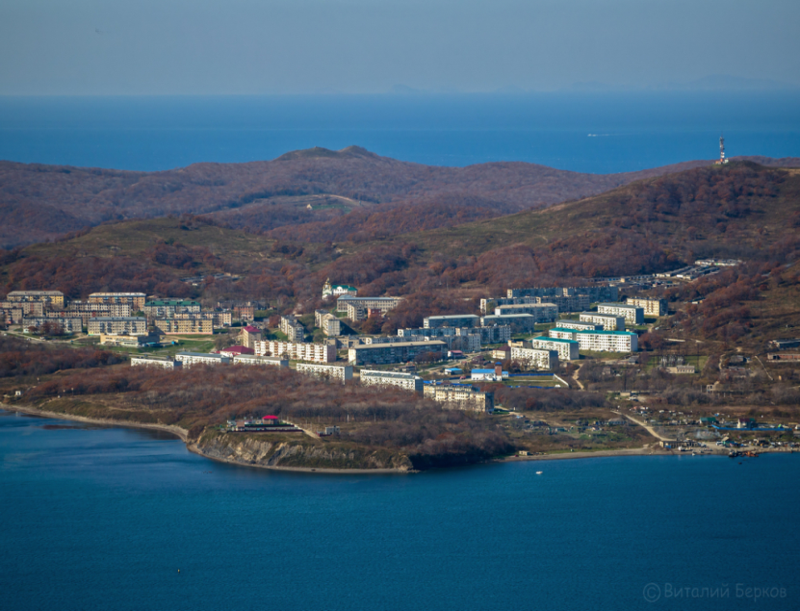
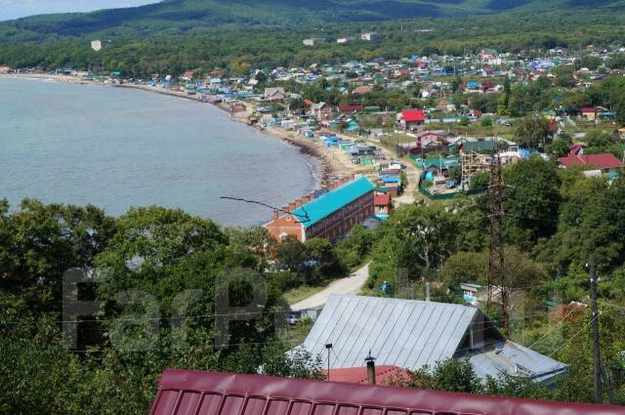
Фокино
Дунай
Путятин
Руднево

Slide 4
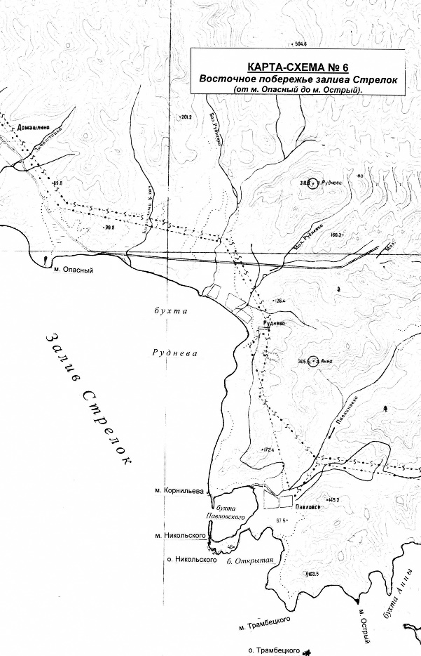
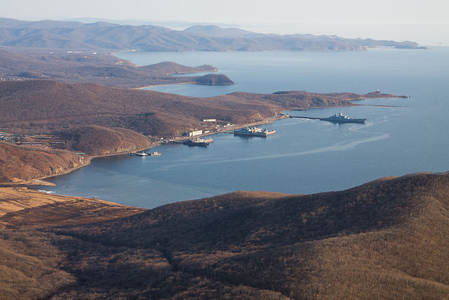
Залив Стрелок — залив в северо-восточной части залива Петра Великого, описан и назван экипажем в честь своего корабля в 1858 году

Slide 5
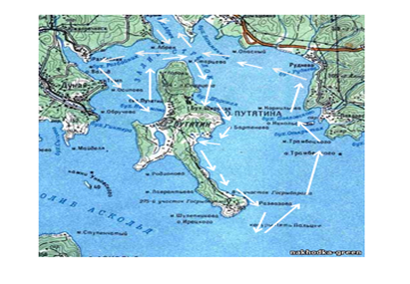
Карта путешествия по заливу Стрелок

Slide 6
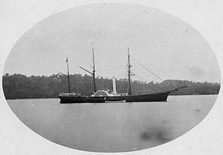
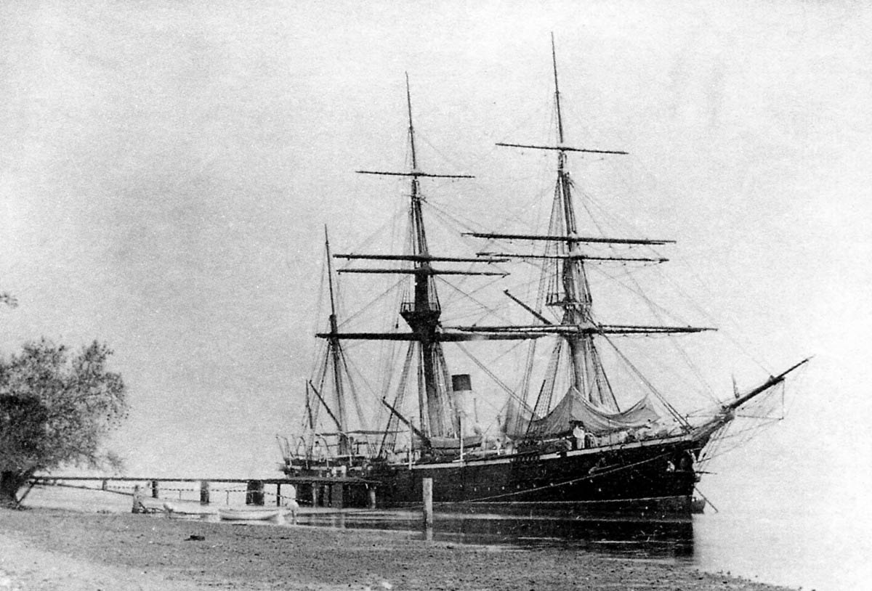
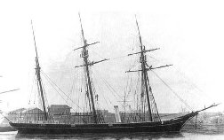
В описи залива Стрелок и островов Аскольд и Путятина принимало участие много кораблей и судов:
корветы «Америка», «Витязь»;
канонерские лодки «Бобр», «Горностай», «Кореец»;
клиперы «Джигит», «Наездник», «Разбойник», «Стрелок» и другие.

Slide 7
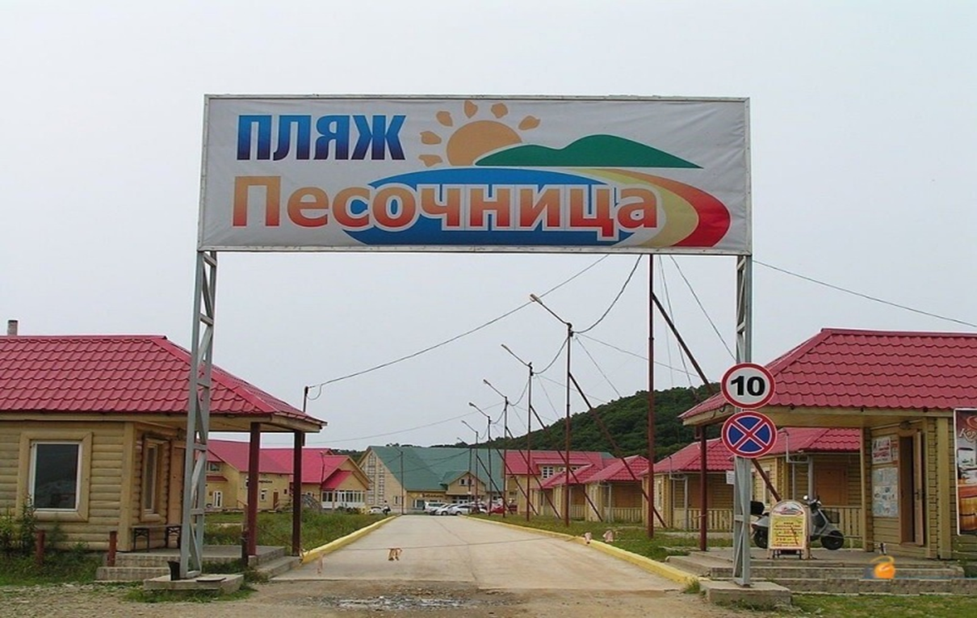
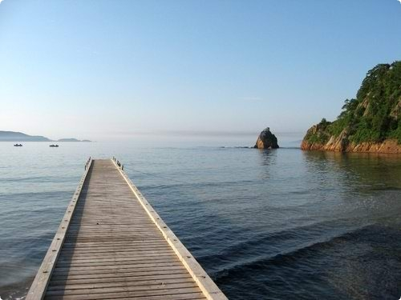
Начало путешествия

Slide 8
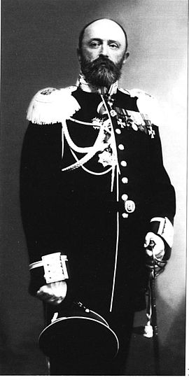
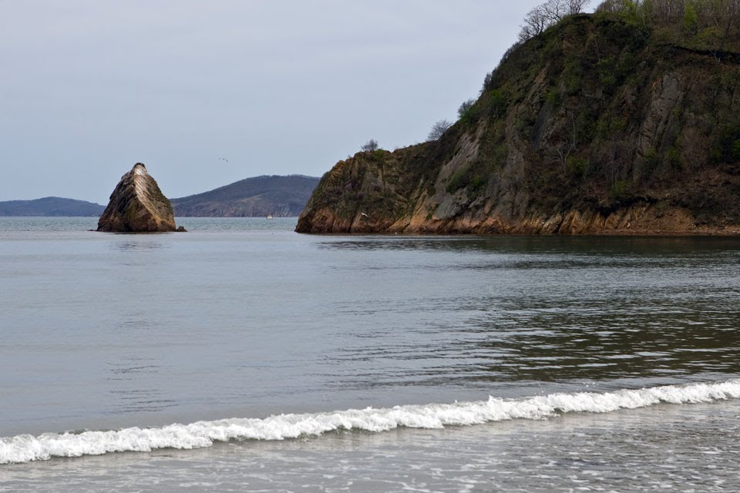
Бухта Руднева
Все́волод Фёдорович Ру́днев
(1855 — 1913)

Slide 9
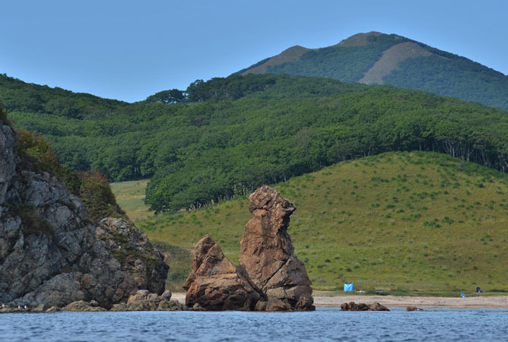
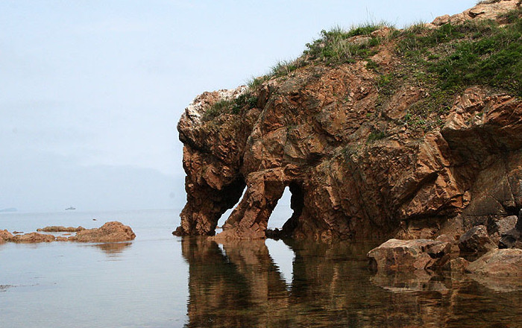
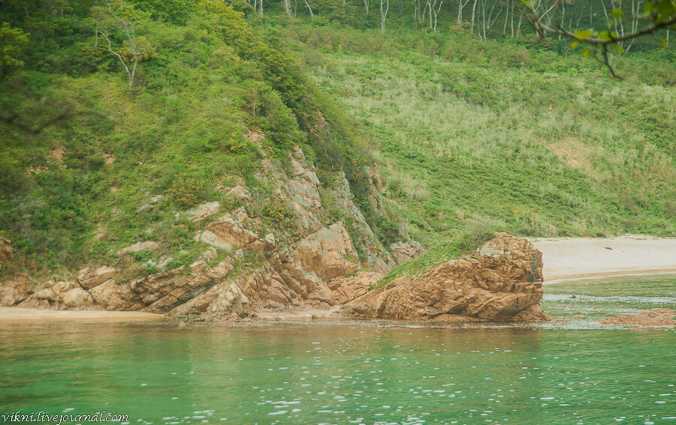
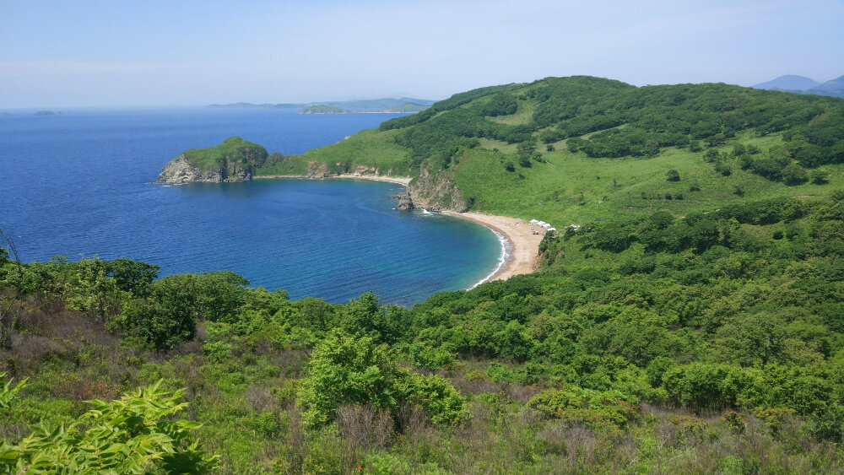
Бухта Петуха
Бухта Слона
Бухта Черепахи
Бухта Дракона

Slide 10
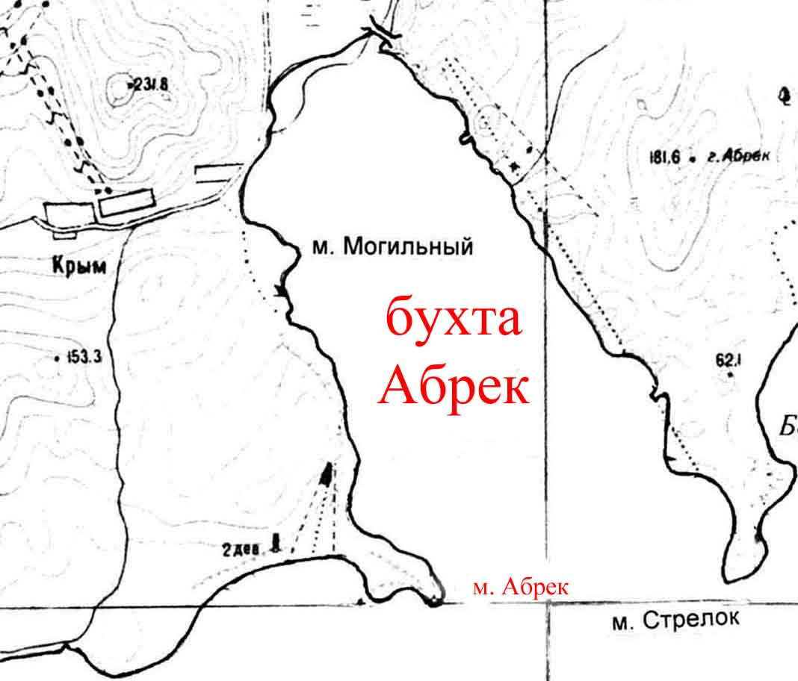
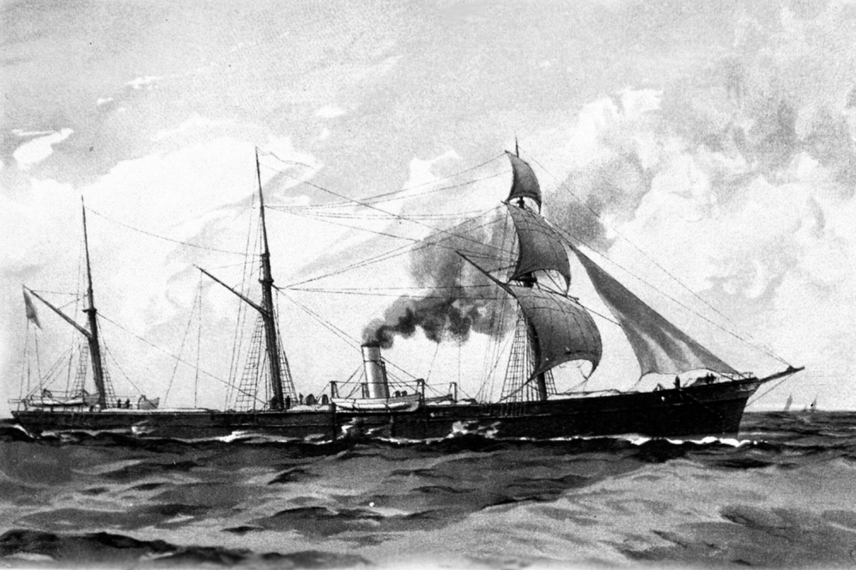
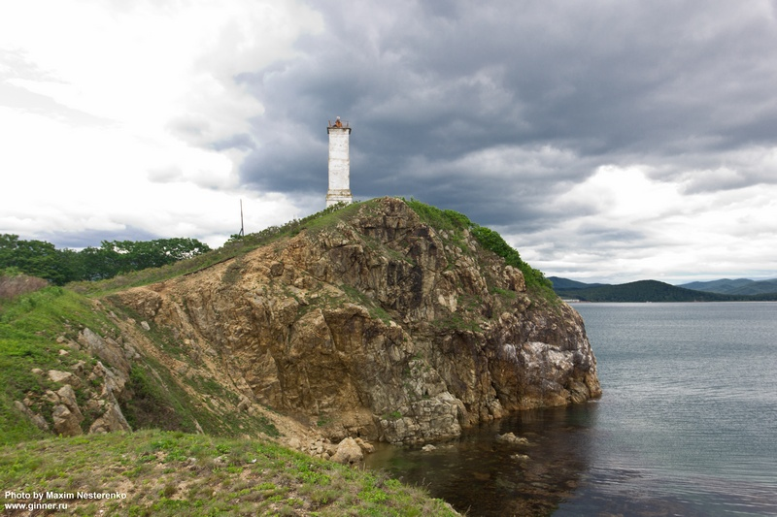
Абрек
«Абрек» (рус. дореф. Абрекъ) — деревянный парусно-винтовой клипер 5-пушечного ранга Балтийского флота и Сибирской военной флотилии Российского императорского флота, относился ко второй серии российских клиперов, так называемой «зарубежной постройки».

Slide 11
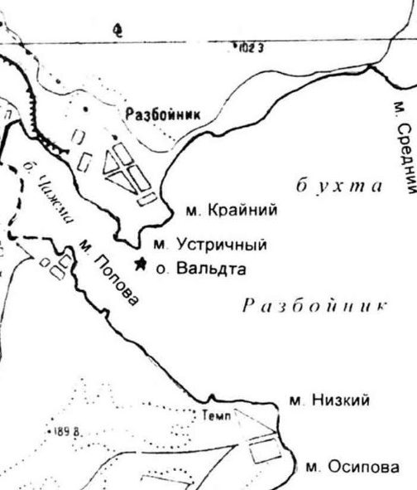
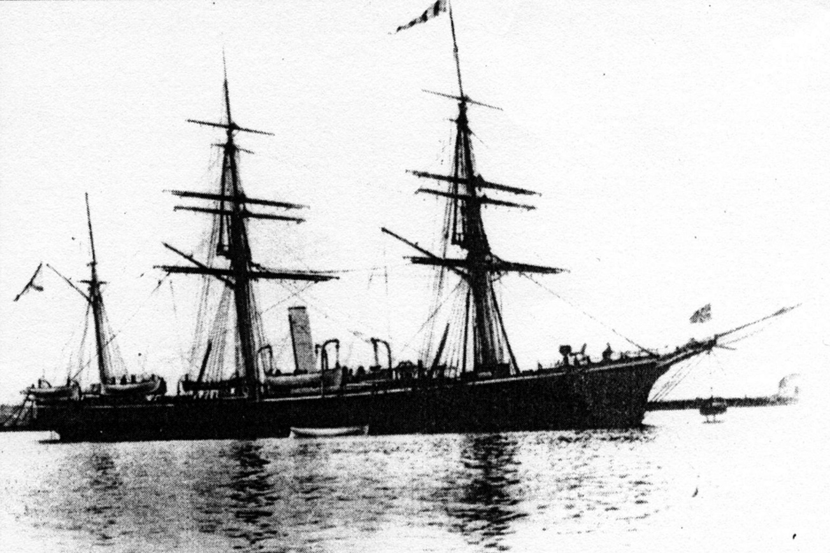
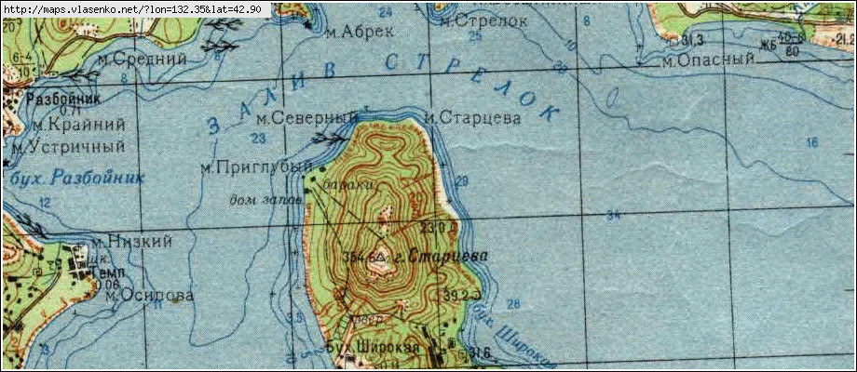
Разбойник

Slide 12
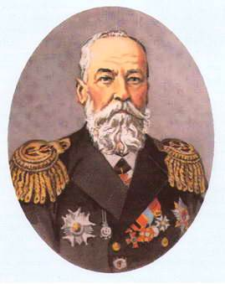
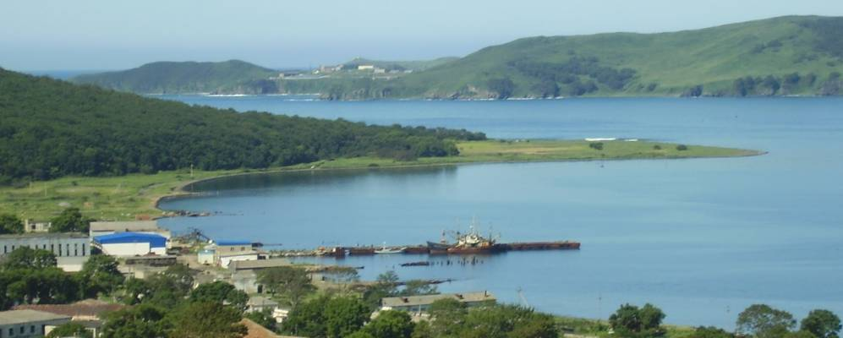
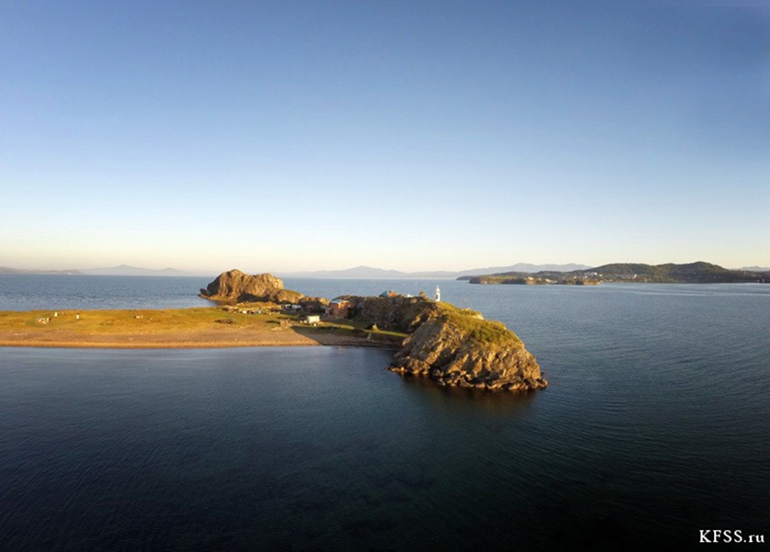
Бухта Назимова
Бухта Широкая
Павел Николаевич Назимов
(27 июня 1829 — 11 декабря 1902)

Slide 13
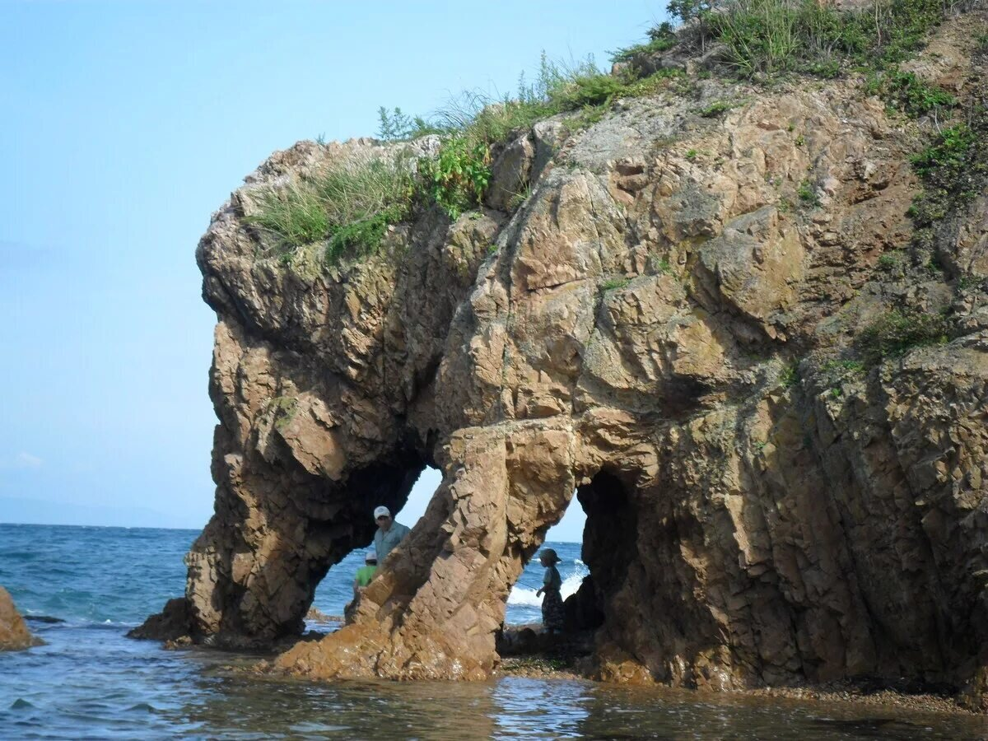
Бухта Слона

Slide 14
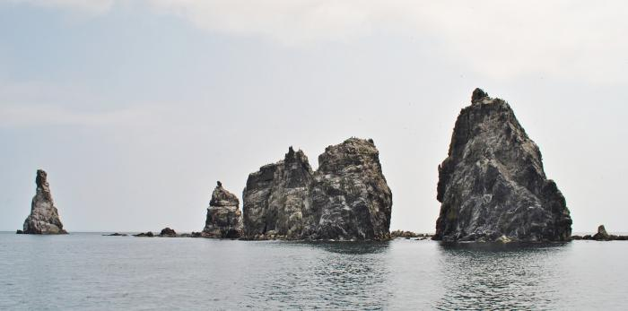
Кекуры 5 пальцев

Slide 15
Карта путешествия по заливу Стрелок

Slide 16
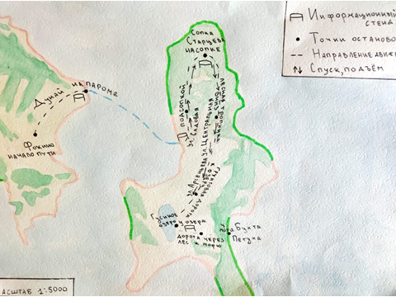
Путешествие на остров Путятин

Slide 17
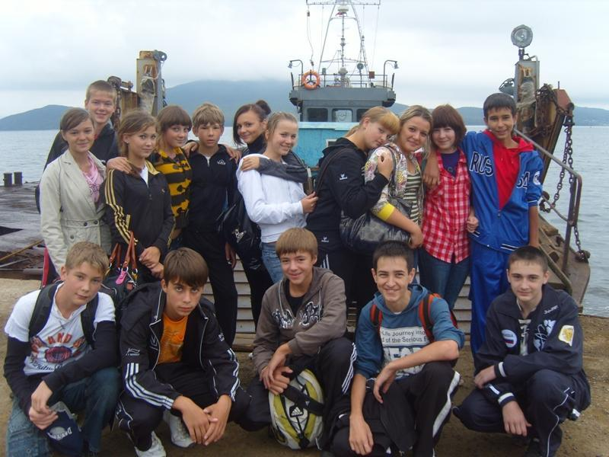
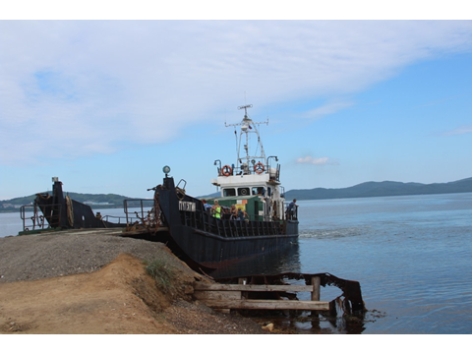
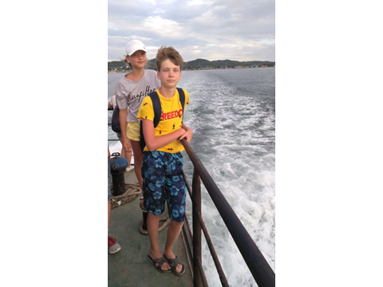
Как добраться до острова?
Автобусный проезд Фокино-Дунай. Паромная переправа до о. Путятин.
В ожидании парома
На пароме
Тот самый паром

Slide 18
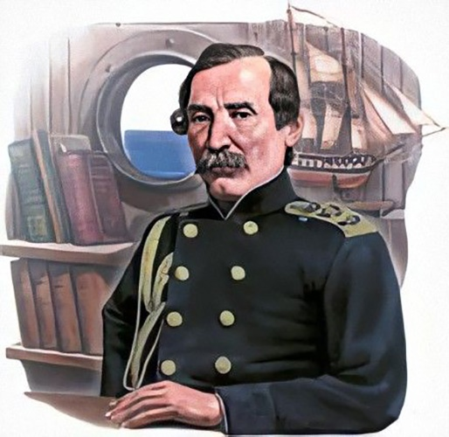
Остров впервые был описан и нанесён на карту экипажем клипера «Стрелок» в 1858 году.
Моряки назвали остров в честь Евфимия Путятина — русского адмирала, дипломата и государственного деятеля, руководителя экспедиции 1852–1855 годов, в которой участвовали фрегаты «Диана» и «Паллада».
Е.В. Путятин

Slide 19
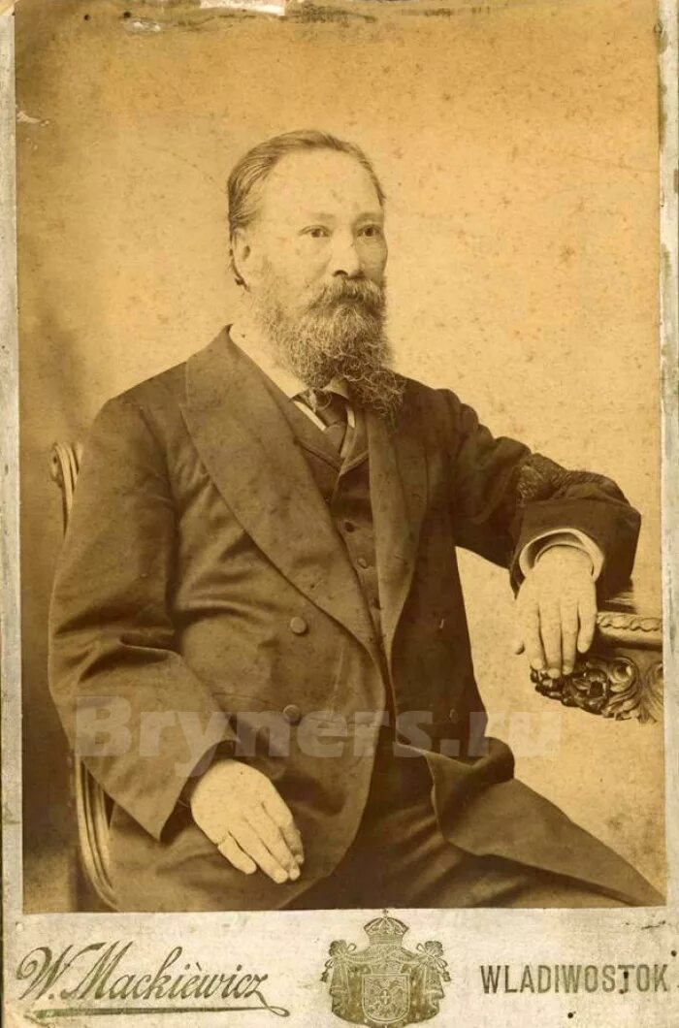
Алексей Дмитриевич Старцев
(1838—1900) — русский купец первой гильдии, промышленник, коммерции советник. Незаконнорождённый сын декабриста Николая Александровича Бестужева.

Slide 20
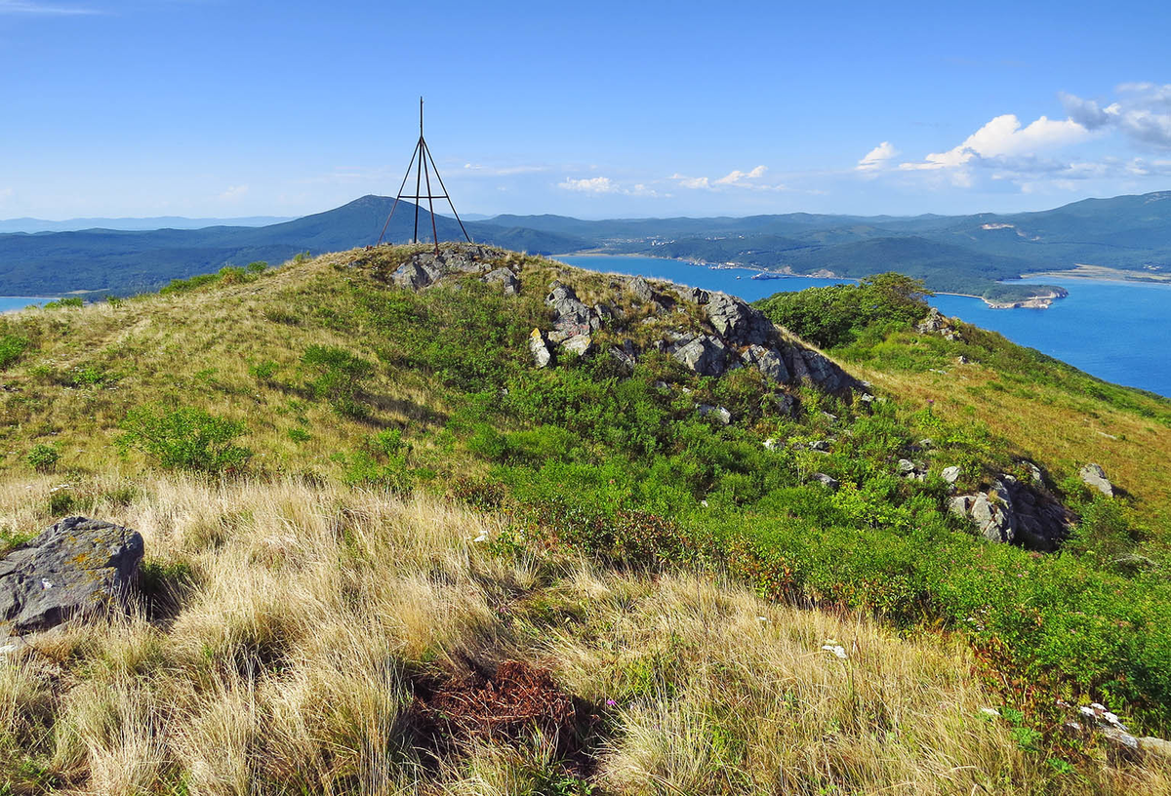

Slide 21
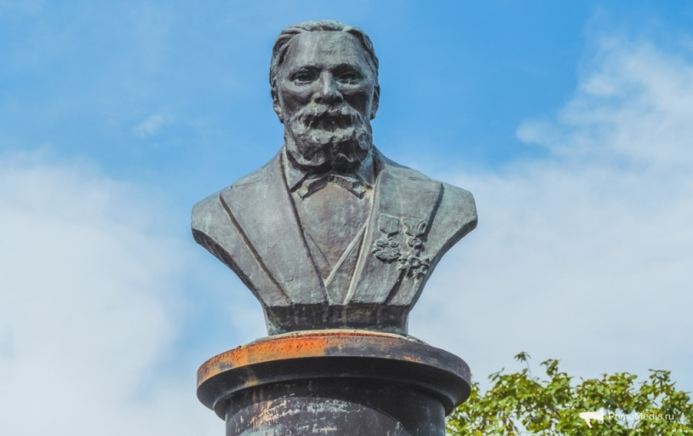
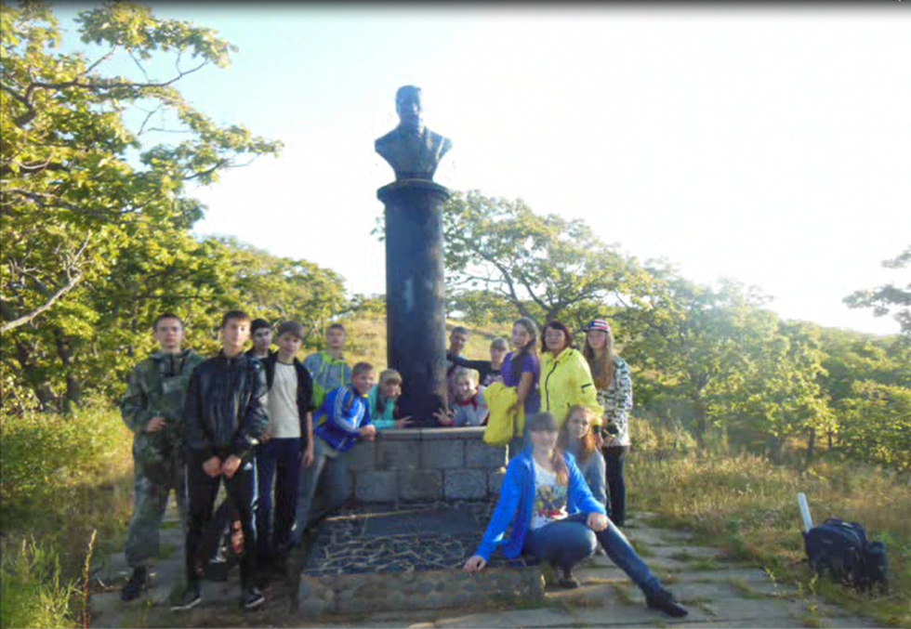
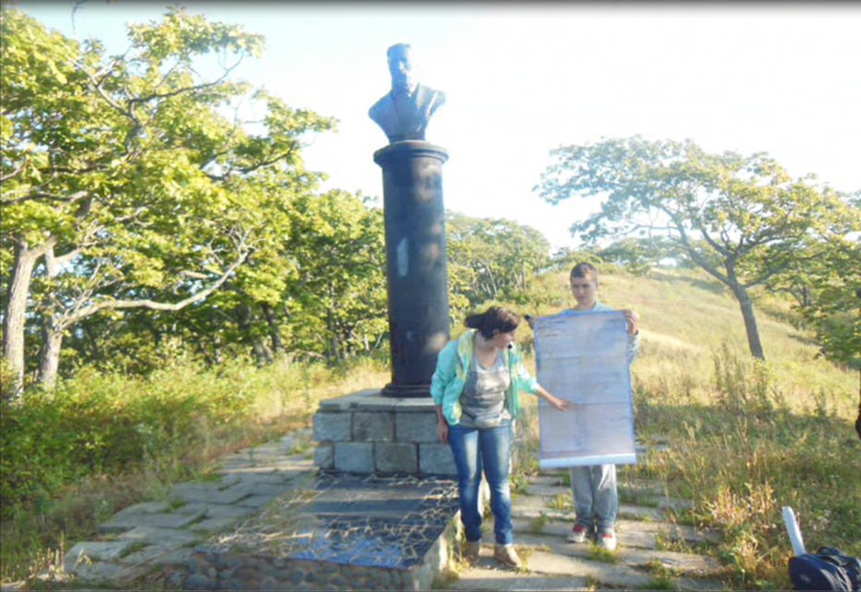
Движение к сопке Старцева.
Памятник был открыт в 1989 году в знак признания путятинцами заслуг купца в развитии острова. Из исторического наследия на острове также можно найти руины дома Старцева, который когда-то стоял вблизи пристани.
Памятник первопроходцу
Алексею Старцеву

Slide 22
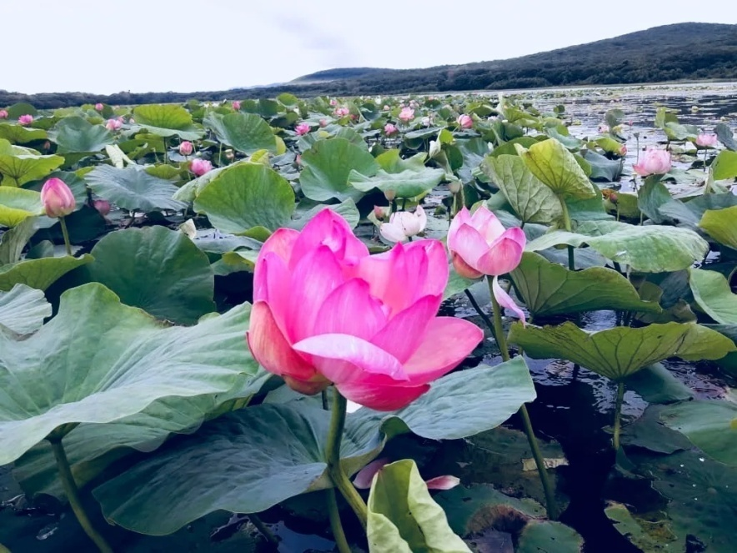
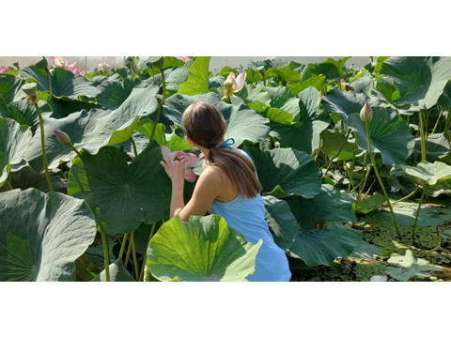
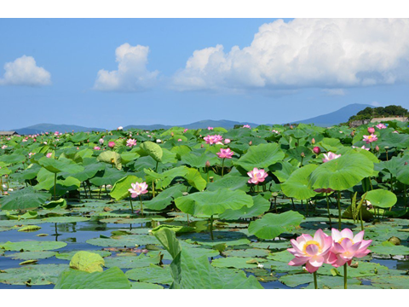
Движение к Гусиному Озеру
Здесь произрастает лотос Комарова — реликтовое растение, занесенной в Красную книгу России. В странах Азии лотос считается священным растением, там считают, что в бутоне лотоса родился Будда.
Цветение лотоса
Озеро Гусиное

Slide 23

Путешествие на остров Аскольд
Остров Аскольд высотой 358,3 м лежит в восточной части залива Петра Великого и отделен от материка глубоким проливом Аскольд.

Slide 24




Slide 25





Михаил Иванович Янковский.
Манзы.
Принц Генрих Прусский.
Великий Князь
Кирилл Романов
Хунхузы.

Slide 26


Остров Аскольд в 1855 г. был назван Termination (Конечный). Спустя четыре года офицеры клипера «Стрелок» нарекли его названием Маячный. Современное название было дано в 1862-1863 гг. в честь фрегата «Аскольд».

Slide 27


На острове Аскольд имеются уникальные маяки. В сентябре 1881 года было произведено строительство первого маяка. В 1939 году начал работать новый радиомаяк Аскольд.

Slide 28


Аскольдовская батарея
На острове есть памятник тяжкому труду: береговая артиллерийская батарея №26, состоящая из двух установок МБ-2-12. Начало постройки батареи — 13 июля 1936 года, а учебные стрельбы велись по 1991 год.

Slide 29

Остров Аскольд покрывают, в основном, широколиственные леса, но побережье возле Ступенчатого, Туманного и Пальчатого мысов заняты лугами и редколесьями.

Slide 30





Можно встретить бархатное дерево, заросли барбариса, маньчжурского ореха, дикой акации и экземпляры тиса, массу перелётных птиц и бабочек, возле скалистых берегов водятся пятнистые тюлени-ларга и морские львы-сивучи.

Slide 32

Все дороги ведут в
Пионткевич Лариса Ивановна,
учитель географии МБОУ «Гимназия № 259»
ЗАТО Фокино
lorik-forever@mail.ru
8(42339)24420 (в рабочее время)

